Slide 1
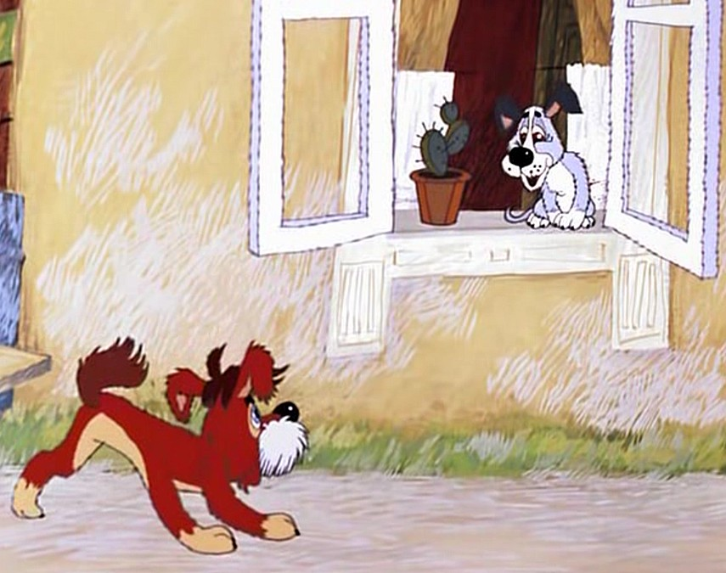
Жил-был … У него был друг – … Барбоска … , а Васька … Однажды … и … По улице … Они часто …
– Иди … Лезь.
– А не … ?
И …

